Slide 1



devel0ppé avec pyth0n via arcpy
Réalisé par :
LARHNIMI Omar
Habachi rabie
Supervisé par :
Mr. Khalid Nakkout

Slide 2
Sommaire
1
Fonctions d’Arcpy
Python dans ArcGIS
les scripts de géotraitement
Choix de l’environnement de travail
boite à outils personnalisée
fonctionnalité développé
équivalent open source
Présentation
Application
Code

Slide 3
Fonctions d’Arcpy
33
Arcpy offre plusieurs fonction qui peuvent être divisées par groupes :
Les curseurs
les raster
les outils et boites d’outils
l’état de progrès
…
Présentation
Application
Code

Slide 4
Python dans ArcGIS
33
Python est un langage de programmation open source destiné à usage général et utilisé comme langage de script dans le géotraitement ArcGIS.
Il permet d'effectuer l'analyse, la conversion la gestion des données et l'automatisation des cartes
Ces fonctionnalités de géotraitement sont accessibles via Python en utilisant le site-package ArcPy intégré au logiciel ArcGIS.
Présentation
Application
Code

Slide 5
Pourquoi les scripts de géotraitement ?
33
Automatisation d’un enchaînement de traitement:
Copie de données dans une géodatabase.
Personnalisation de géotraitement existants : exécution d’un découpage, zone tampon, … sur un jeu de données .
Exécution planifiée de scripts de géotraitement.
Présentation
Application
Code

Slide 6
Pourquoi les scripts de géotraitement ?
33
Distribution facile du code : un seul fichier qui peut s’échanger entre utilisateur.
Pas de personnalisation et d’interaction avec ArcMap ou ArcCatalog.
Pas de dépoilement autonome.
Présentation
Application
Code

Slide 7
Choix de l’environnement de travail
25
Présentation
Application
Code

Slide 8


écrire & compiler du Python
33
Lequel choisir ?
Quand ?
IDLE VS console python d’ArcGIS
Présentation
Application
Code

Slide 9
écrire & compiler du Python
33
IDLE :
fournit lors de l’installation du python
permet la coloration du code
Rend le code lisible
Pour exécuté le code il faut l’appeler dans arcgis
Présentation
Application
Code

Slide 10
écrire & compiler du Python
33
console python d’ArcGIS :
fournit lors de l’installation d’arcgis
exécute le code directement
Pas de coloration du code
Présentation
Application
Code

Slide 11
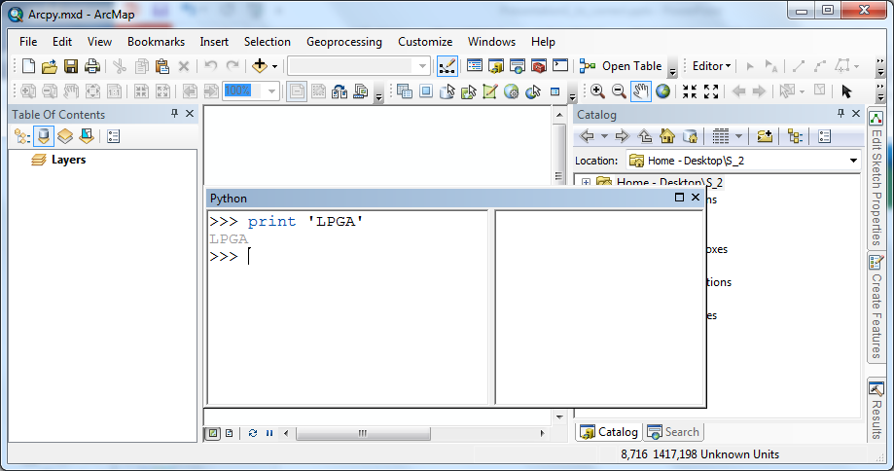
fenêtre python
33
Sous ArcMap
Présentation
Application
Code

Slide 12
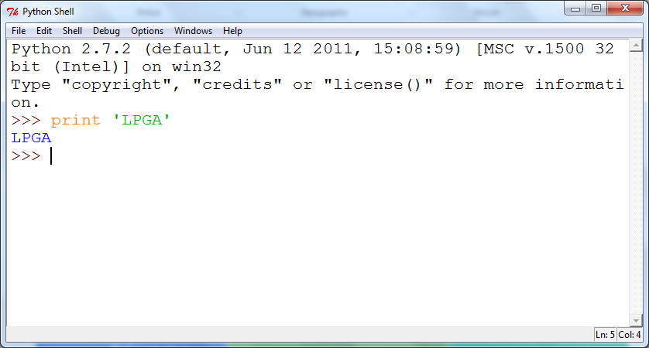
fenêtre python
33
l’interface IDLE
Présentation
Application
Code

Slide 13
Le site-package ArcPy
33
Site-package
contient l'ensemble des outils de géotraitement modules et fonctions.
Offre l'accès à plus de 800 outils de géotraitement d'ArcGIS .
Fournit un environnement puissant et dynamique pour le développement de scripts Python.
>>>import arcpy
>>>import env
>>>env.workspace = "c:\LPGA"
Présentation
Application
Code

Slide 14
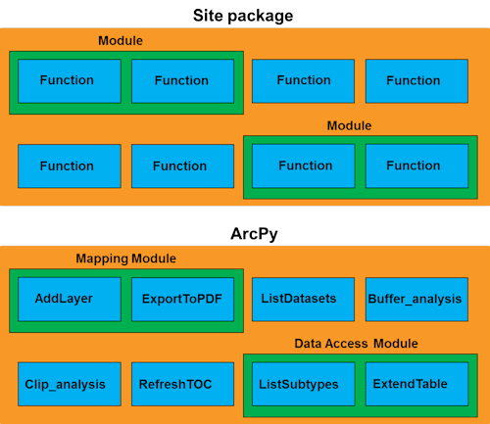
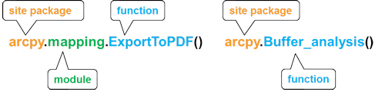
Structure du site package
33
Présentation
Application
Code

Slide 15

boite à outils personnalisée
33
Boite d’outils python = fichier (.pyt)
Un fichier (.pyt) définit :
Une boite d’outils et ses propriétés.
Des outils, des paramètres d’outils et un comportement d’outils.
Présentation
Application
Code

Slide 16
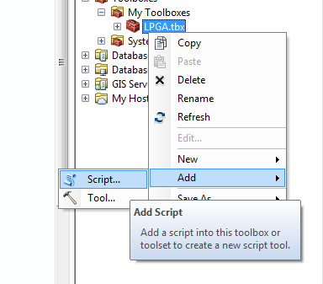
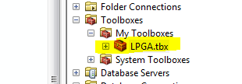
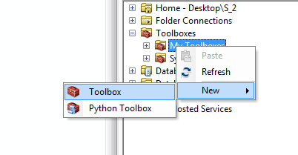
boite à outils personnalisée
33
Clique droit sur boite à outils dans ArcCatalogue .
Définir :MesOutils
3
2
1
Présentation
Application
Code

Slide 17
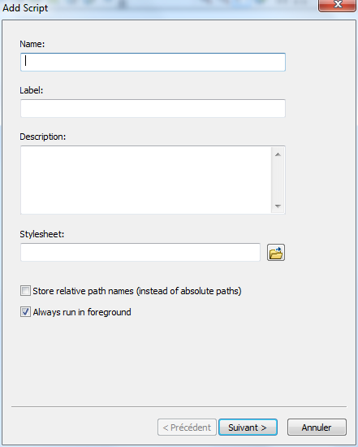
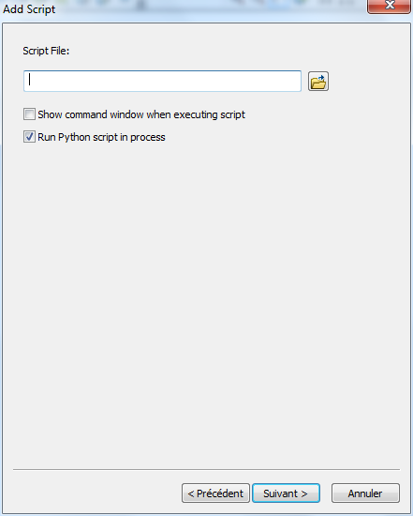
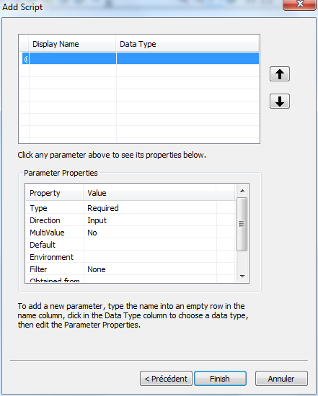
boite à outils personnalisée
33
Ajout de scripts Python
Présentation
Application
Code

Slide 18
Réalisation
25
Présentation
Application
Code

Slide 19
fonctionnalité développé
33
Chercher et Remplacer du texte
Combiner Pdf’s Documents
Définir des marges de la page
Exporter la carte vers PDF
Imprimer Cartes
Modifier Symbologie
Rapport de la Mise en page
Présentation
Application
Code

Slide 20
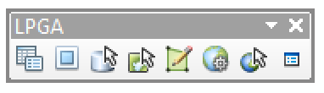
Création Toolbar
33
On a crée les différents outils qu’on a besoin et on affecté a chaque outil son script python
Présentation
Application
Code

Slide 21
Documenter l’outil
33
Il est possible d’ajouter de la documentation à votre outil :
Thumbnail
Tags
Usage
Dialog explanation
La documentation est stockée dans des fichiers .xml
Présentation
Application
Code

Slide 22
Démonstration
25
Présentation
Application
Code

Slide 23

équivalent open source
33
Avantages
Open source
personnalisé vous interfaces Graphiques (QtDesigner)
Site Package pyQgis
Présentation
Application
Code

Slide 24
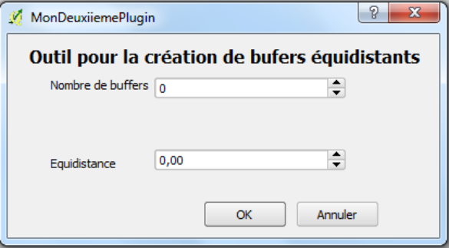
équivalent open source
33
Présentation
Application
Code

Slide 25
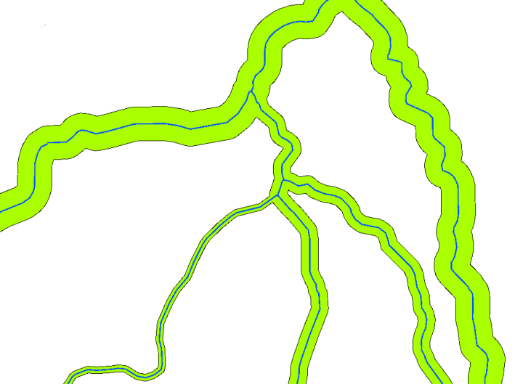
équivalent open source
33
6
3
1
Présentation
Application
Code

Slide 26
Merci Pour Votre Attention
Présentation
Application
Code

